Slide 1

Μεθοδολογία πρόβλεψης της συμπεριφοράς καταναλωτών: Αγορά νέων προϊόντων
ΕΘΝΙΚΟ ΜΕΤΣΟΒΙΟ ΠΟΛΥΤΕΧΝΕΙΟ
ΣΧΟΛΗ ΗΛΕΚΤΡΟΛΟΓΩΝ ΜΗΧΑΝΙΚΩΝ ΚΑΙ ΜΗΧΑΝΙΚΩΝ ΥΠΟΛΟΓΙΣΤΩΝ
ΤΟΜΕΑΣ ΗΛΕΚΤΡΙΚΩΝ ΒΙΟΜΗΧΑΝΙΚΩΝ ΔΙΑΤΑΞΕΩΝ & ΣΥΣΤΗΜΑΤΩΝ ΑΠΟΦΑΣΕΩΝ
Διπλωματική Εργασία του Ανδρέα Αλέξανδρου Δελή
Επιβλέπων: Βασίλειος Ασημακόπουλος, Καθηγητής Ε.Μ.Π.
Υπεύθυνος: Αρτέμιος-Ανάργυρος Σεμένογλου, Υποψήφιος Διδάκτωρ Ε.Μ.Π.
Notes:
Καλημέρα σας. Εγω είμαι ο Ανδρέας Δελής και θα σας παρουσιάσω την διπλωματική εργασία μου που αφορά την πρόβλεψη της συμπεριφοράς καταναλωτών. Καταρχήν προτόυ ξεκινήσω, θα ήθελα να ευχαριστήσω για μια ακόμα φορά τον κύριο Ασημακόπουλο που μου έδωσε την ευκαιρία να ασχοληθώ με τη διπλωματική εργασία που θα δείτε στη συνέχεια και φυσικά τον Αρτέμη ο οποίος ήταν δίπλα μου με τις συμβουλές του και την καθοδήγηση του απο την αρχή. Για εμένα είναι μια ιδιαίτερα σημαντική στιγμή καθώς ολοκληρώνοντας τη συγκεκριμένη παρουσίαση κλείνει ο κύκλος των σπουδών μου στη σχολή, Αλλά για να μην μακρυγορώ, να ξεκινήσω και να σας πω πως η εργασία που βλέπετε, αφορά στην δημιουργία μιας μεθοδολογίας η οποία κυρίως μέσω τεχνικών μηχανικής μαθησης σκοπεύει να πρόβλεψει τη συμπεριφορά των καταναλωτών σχετικά με την πρόθεση τους να προβούν ή όχι σε αγορά νέων προϊόντων και υπηρεσιών από μια επιχέιρηση ή έναν οργανισμο. Γιατί όμως είναι σημαντική η μελέτη αυτού του αντικεμένου(?). Κύριος λόγος είναι πως μέσω της ορθής πρόβλεψης της συμπεριφοράς των καταναλωτών και ειδικά των πελατών της, μια επιχείρηση μπορεί να προσαρμοστέι και να δώσει εξατομικευμένες λύσεις, προσφέροντας έτσι μεγαλύτερη ικανοποίηση και αυξανοντας τις πιθανότητες απόκτησης κέρδους τόσο σε οικονομικό όσο και σε κοινωνικό επίπεδο.

Slide 2
Συμπεριφορά καταναλωτών
Με τον όρο «συμπεριφορά των καταναλωτών» αναφέρόμαστε στις δράσεις, τις αντιδράσεις και τις επιλογές στις οποίες προβαίνουν οι καταναλωτές κατά τη διάρκεια της αγοράς προϊόντων ή υπηρεσιών.
Κατηγορίες συμπεριφοράς των καταναλωτών:
Συμπεριφορά αγοράς
Συμπεριφορά κατανάλωσης
Συμπεριφορά επικοινωνίας
Συμπεριφορά απόφασης
Notes:
Ξεκινώντας με τον ορισμό της ‘συμπεριφοράς των καταναλωτών’, θα έλεγε κανείς πως με τον όρο αυτό, αναφερόμαστε σε ένα σύνολο απο δράσεις, αντιδράσεις και επιλογές στις οποιες προβαίνουν οι καταναλωτές κατα τη διάρκεια της αγοράς προϊόντων και υπηρεσιών απο μια επιχείρηση, δηλαδή, περιλαμβάνει τον τρόπο με τον οποίο οι πελάτες αντιλαμβάνονται, αξιολογούν και αντιδρούν σε μια πρόταση ή προσφορά, καθώς και την επιρροή που έχουν οι προσωπικές τους ανάγκες, προτιμήσεις και συνήθειες στην αγοραστική τους συμπεριφορά.
Οι συμπεριφορές των καταναλωτών μπορούν να ταξινομηθούν σε κατηγορίες, οι κυριότερες εκ των οποίων παρουσιάζονται και στην διαφάνεια που βλέπετε, και είναι ΠΡΩΤΟΝ Η Συμπεριφορά αγοράς: που περιλαμβάνει τις ενέργειες των καταναλωτών κατά την αγορά προϊόντων ή υπηρεσιών και αφορά τη λήψη αποφάσεων αγοράς, την αναζήτηση πληροφοριών, τη σύγκριση τιμών και την επιλογή προμηθευτών για την πραγματοποίησή της.
ΔΕΥΤΡΟΝ: Η Συμπεριφορά κατανάλωσης: που εξετάζει τον τρόπο με τον οποίο οι καταναλωτές αξιοποιούν και καταναλώνουν τα προϊόντα ή τις υπηρεσίες που έχουν αγοράσει, για παράδειγμα περιλαμβάνει τη συχνότητα και την ποσότητα της κατανάλωσης και την αξιοποίηση των προϊόντων με βάση τις προσωπικές προτιμήσεις και συνήθειες που έχει ο καθένας.
ΤΡΙΤΟΝ Η Συμπεριφορά επικοινωνίας που εξετάζει την αλληλεπίδραση των καταναλωτών με τις επιχειρήσεις και τους άλλους καταναλωτές και περιλαμβάνει τις προτιμήσεις επικοινωνίας, τη συμμετοχή σε κοινότητες καταναλωτών, την αξιολόγηση και την ανταλλαγή απόψεων μεταξύ των ανθρώπων για προϊόντα ή υπηρεσίες., ΚΑΙ ΤΕΤΑΡΤΟΝ, η Συμπεριφορά απόφασης: στην οποία ανήκουν οι διαδικασίες και οι παράγοντες που επηρεάζουν τις αποφάσεις αγοράς, και περιλαμβάνει την επίδραση της διαφήμισης, των προσωπικών συστάσεων και γενικότερα των κοινωνικών παραγόντων και των προηγούμενων εμπειριών.
Συνολικά, η κατανόηση της συμπεριφοράς των καταναλωτών είναι κρίσιμη για τις επιχειρήσεις, καθώς τους επιτρέπει να αντιληφθούν και να προβλέψουν τις ανάγκες και τις προτιμήσεις των πελατών τους και μέσω αναλύσεων και εφαρμογής στρατηγικών μάρκετινγκ, αυτές μπορούν να προσαρμόζονται και να παρέχουν εξατομικευμένες υπηρεσίες, βελτιώνοντας έτσι την ικανοποίηση των πελατών και ενισχύοντας την ανταγωνιστικότητά τους.

Slide 3
Πρόβλεψη συμπεριφοράς καταναλωτών στην αγορά προϊόντων-υπηρεσιών
Η πρόβλεψη της συμπεριφοράς των πελατών (customer behavior prediction) είναι η διαδικασία κατά την οποία, χρησιμοποιώντας τα διαθέσιμα δεδομένα και κάποια μεθοδολογία, γίνεται η πρόβλεψη βάσει πιθανοτήτων για το ποιοι πελάτες(γενικότερα καταναλωτές) θα προβούν σε αγορά ή όχι ενός προϊόντος ή υπηρεσίας στο άμεσο μέλλον.
Η αξία της ανάλυσης και πρόβλεψης της συμπεριφοράς των αγορών περιλαμβάνει:
Αύξηση εσόδων
Μείωση churn rate
Διατήρηση και αύξηση πελατολογίου
Βελτίωση παρεχόμενης υπηρεσίας/προϊόντος
Ανάπτυξη σχέσεων εμπιστοσύνης εταιρείας – πελατών
Notes:
Επιδιώκοντας να αποδώσουμε περαιτέρω τον ορισμό της πρόβλεψης της συμπεριφοράς των καταναλωτών, θα λέγαμε πως πρόκειται ουσιαστικά για ένα σύνολο μεθοδευμένων και στοχευμένων ενεργειών, κατά τις οποίες χρησιμοποιώντας τα διαθέσιμα δεδομένα, επιχειρούμε μια πρόβλεψη βάσει πιθανοτήτων σχετικά με το ποιοί πελάτες καθώς και τι είδους προϊόντα ή υπηρεσίες πρόκειται να αγοράσουν ή και να πάψουν να χρησιμοποιούν στο μέλλον.
Σήμερα με τη ραγδαία ανάπτυξη της τεχνολογίας και της τεχνητής νοημοσύνης είναι καίρια η συνεισφορά τόσο του data analytics τομέα όσο και των αρμόδιων recommender systems και Artificial Intelligence engineers στη δουλειά των οποίων βασίζεται συνήθως όλη η ανάπτυξη μιας μεθοδολογίας για την εκάστοτε εταιρεία ΠΟΥ συμβάλλει στην αύξηση των εσόδων, στη μείωση απώλειας πελατών και ΚΥΡΙΩΣ στη διατήρηση ή και αύξηση του πελατολογίου. Δεν είναι λίγα τα παραδείγματα και οι έρευνες που αποδεικνύουν ΣΤΗΝ ΠΡΑΞΗ ΤΑ ΠΡΟΑΝΑΦΕΡΟΜΕΝΑ, με χαρακτηριστικό παράδειγμα μια μέλέτη της Gartner σχετικά με το Netflix σύμφωνα με την οποία ένα ποσοστό προβολών απο χρήστες της πλατφορμας γύρω στο 75% προέρχεται απο μελέτη και πρόβλεψη της συμπεριφοράς τους.

Slide 4
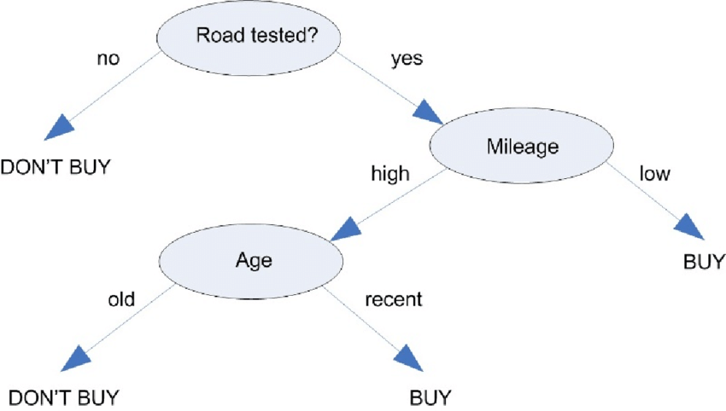
Μέθοδοι πρόβλεψης
Πρόβλημα ταξινόμησης που επιλύεται με τη χρήση στατιστικών μοντέλων, όπως γραμμική παλινδρόμηση, ή μοντέλα βασισμένα στη μηχανική μάθηση.
Χρήση ταξινομητών Logistic Regression και για συγκριτική προτυποποίηση, και δέντρων αποφάσεων και collaborative filtering τεχνικών για την παραγωγή τελικών προβλέψεων.
Notes:
Στην εικόνα της συγκεκριμένης διαφάνειας βλέπετε μια σχηματική αναπαράσταση ενός δενδρικού μοντέλου λήψης απόφασης σχετικά με την αγορά ή όχι ενός αυτοκινήτου απο έναν καταναλωτή.
Η πρόβλεψη προϋποθέτει ένα σύνολο βημάτων όπως είναι ο εντοπισμός και η συλλογή των δεδομένων, η προεπεξεργασία ΤΟΥΣ ΚΑΙ Η ΕΞΑΛΕΙΨΗ ΕΛΑΤΤΩΜΑΤΙΚΩΝ ΤΙΜΩΝ, η ανάπτυξη ενός ή περισσότερων μοντέλων, και φυσικά η αξιολόγηση και η βελτίωση αυτών αλλά και ολόκληρης της διαδικασίας.
Το πρόβλημα της πρόβλεψης της συπεριφοράς των καταναλωτών εντάσσεται στην κατηγορία των προβλημάτων ταξινόμησης καθώς ουσιαστικά προσπαθούμε να ταξινομήσουμε κάθε πελάτη σε μία εκ των δύο πιθανών κατηγοριών, αυτή δηλαδή του αγοραστή ή όχι ενός προϊόντος. Οι μέθοδοι που χρησιμοποιούνται συνήθως, βάσίζονται τόσο σε στατιστικά μοντέλα, όπως είναι η γραμμική παλινδρόμηση, σε μοντέλα μηχανικής μάθησης όπως είναι οι αλγόριθμοι δέντρων αποφάσεων και ενίοτε σε τεχνικες συνεργατικού φιλτραρίσματος που χρησιμοποιούνται πολύ στα συστήματα προτάσεων.

Slide 5
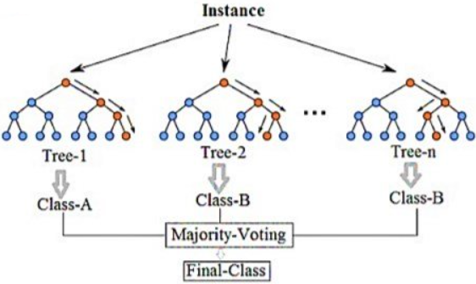
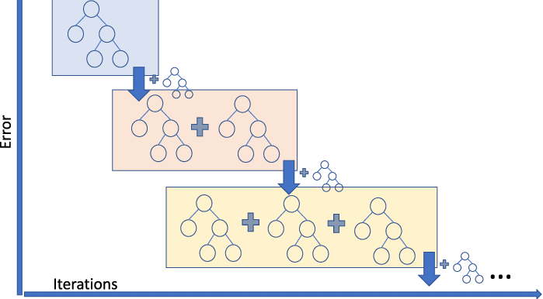
Μέθοδοι πρόβλεψης
Random Forest
Boosting
Notes:
Εδώ βλέπουμε αριστερά μία σχηματική αναπαράσταση του αλγορίθμου Random Forest ο οποίος είναι μια παραλλαγή της τεχνικής bootstrap aggregating, γνωστή και ως bagging, η οποία λαμβάνει τυχαία δείγματα απο το σύνολο εκπαίδευσης και εκπαιδεύει ενα δέντρο αποφάσεων για κάθε δείγμα.
Κατόπιν, τα δέντρα συνδέονται σε ένα σύνολο και οι τελικές προβλέψεις λαμβάνονται μέσω ψηφοφορίας ή μέσου όρου των προβλέψεων των δέντρων. Έτσι βελτιώνεται η σταθερότητα και η ακρίβεια των προβλέψεων ενώ με παρόμοιο τρόπο λειτουργεί και ο αλγόριμος Random Forest ΠΟΥ ΧΡΗΣΙΜΟΠΟΙΗΘΗΚΕ ΣΤΗΝ ΠΑΡΟΥΣΑ ΔΙΠΛΩΜΑΤΙΚΗ ΕΡΓΑΣΙΑ, και χρησιμοποιεί τυχαία επιλεγμένα χαρακτηριστικά σε κάθε κόμβο των δέντρων αποφάσεων, οδηγώντας σε πιο πολυμεταβλητές προβλέψεις.
Στο διπλανό σχήμα παρουσιάζεται μια άλλη βασική τεχνική που χρησιμοποιήθηκε και αυτή για τη διεκπεραίωση της εργασίας, και είναι η μέθοδος Boosting που εστιάζει στην εκπαίδευση δέντρων αποφάσεων που επικεντρώνονται στα παραδείγματα που δυσκολεύουν το μοντέλο. Τα δέντρα εκπαιδεύονται σειριακά, με κάθε νέο δέντρο να προσπαθεί να διορθώσει ουσιαστικά τα λάθη του προηγούμενου δέντρου, έχοντας ως αποτέλεσμα η τεχνική της ενίσχυσης να βελτιώνει συνεχώς την απόδοση του συνόλου.

Slide 6





Πειραματική μεθοδολογία
Εξαγωγή αποτελεσμάτων / αξιολόγηση μοντέλων
Προεπεξεργασία δεδομένων
Οπτικοποίηση αποτελεσμάτων
Επεξεργασία χαρακτηριστικών των δεδομένων εισόδου για την καλύτερη εκπαίδευση των μοντέλων πρόβλεψης.
Εξέταση όλων των πιθανών συνδυασμών υπερπαραμέτρων κάθε μοντέλου και επιλογή του βέλτιστου.
Εξαγωγή αποτελεσμάτων και αξιολόγηση μοντέλων με χρήση γραφικών παραστάσεων και μετρικών.
Ανάπτυξη μοντέλων πρόβλεψης
Επιλογή βέλτιστου μοντέλου του συνόλου της πειραματικής διαδικασίας
Δημιουργία και εκπαίδευση μοντέλων πρόβλεψης, με βελτιστοποίηση των υπερπαραμέτρων τους.
https://github.com/forehandy/Product_
Notes:
Η πειραματική μεθοδολογία της ΠΑΡΟΥΣΑΣ ΔΙΠΛΩΜΑΤΙΚΗΣ αφορά τη χρήση ή την απόκτηση προϊόντων ή υπηρεσιών από πελάτες του Ισπανικού πολυεθνικού ομίλου επιχειρήσεων Santander, και συγκεκριμένα από την τράπεζα Santander Bank. Το πλαίσιο που αναπτύχθηκε, δέχεται ως είσοδο ένα σύνολο δεδομένων με τα χαρακτηριστικά του, ΚΑΙ ΣΥΓΚΕΚΡΙΜΕΝΑ ΤΟΥΣ βπελάτες των οποίων τη συμπεριφορά προβλέψαμε. Η αξιολόγηση των προβλέψεων έγινε μέσω μετρικών που θα δείτε σε επόμενη διαφάνεια. Δεδομένου ότι το ζητούενο αφορά την απόκτηση ή μη, προιόντων και υπηρεσιών από τους πελάτες της τράπεζας, ο ορίζοντας πρόβλεψης που χρησιμοποιήθηκε είναι ο επόμενος μήνας, και τα δεδομένα εισόδου είναι του προηγούμενου μήνα απο αυτόν που επιθυμούμε να προβλέψουμε.
Η μεθοδολογία που ακολουθήθηκε είναι βασισμένη στην πειραματική διαδικασία που περιγράφεται στη διαφάνεια και αναπτύχθηκε σε περιβάλλον Jupyter Notebook και σε γλώσσα προγραμματισμού Python ενώ ο κώδικας μπορεί να βρεθεί στον προσωπικό μου λογαριασμό GitHub: που φαίνεται στο κάτω δεξιά μέρος της διαφάνειας .
Η μεθοδολόγία περιλαμβάνει 5 διακριτά βήματα.
Αρχικά, έχουμε την
Ανάγνωση και Προεπεξεργασία δεδομένων όπου το στάδιο αυτό περιλαμβάνει την επεξεργασία των χαρακτηριστικών των δεδομένων εισόδου για την καλύτερη εκπαίδευση των μοντέλων πρόβλεψης και, άρα, την παραγωγή καλύτερων αποτελεσμάτων.
Δευτερον περιλαμβάνει την Ανάπτυξη μοντέλων πρόβλεψης, όπου εδώ δημιουργούνται και εκπαιδεύονται τα μοντέλα, με τη δοκιμή των τιμών των υπερπαραμέτρων τους.
Τρίτον την εξαγωγή αποτελεσμάτων και αξιολόγηση των μοντέλων που προέκυψαν, κάνοντας χρήση μετρικών απόδοσης.
Τέταρτο είναι το στάδιο της επιλογής βέλτιστου μοντέλου από το σύνολο της πειραματικής διαδικασίας
Και τέλος έχουμε την οπτικοποίηση των αποτελεσμάτων που εξήχθησαν, μέσω γραφικών παραστάσεων και ανάλυσης τους.

Slide 7
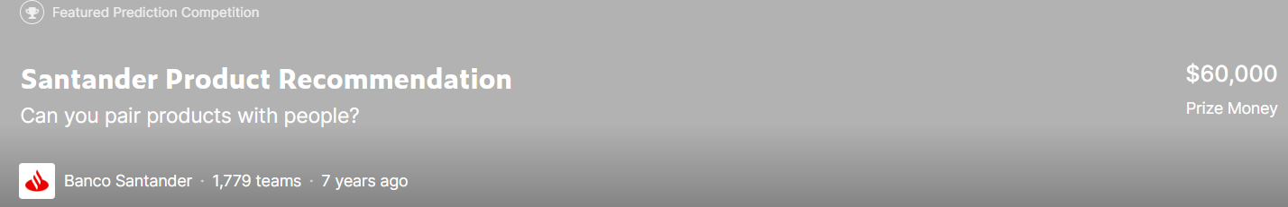
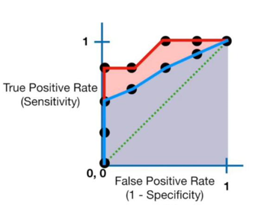
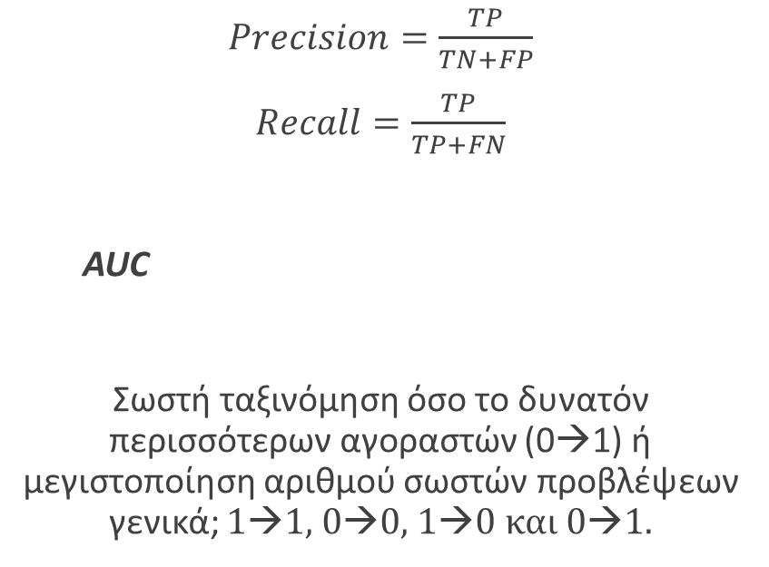
Πειραματική διαδικασία
Σύνολο δεδομένων
Δείκτες αξιολόγησης
Διαγωνισμός στο Kaggle
6.137.200 χρήστες μετά από προεπεξεργασία
Δεδομένα δημογραφικά και αρχεία καταγραφής χρήσης από Ιανουάριο 2015 έως και Ιούνιο 2016
Διαχωρισμός ανά μήνα σε δεδομένα για εκπαίδευση (train) και για αξιολόγηση (test)
π.χ. train Ιανουάριος, test Φεβρουάριος
$Precision=\frac{TP}{TN+FP}$
$Recall=\frac{TP}{TP+FN}$
AUC
Σωστή ταξινόμηση όσο το δυνατόν περισσότερων αγοραστών (0→1) ή μεγιστοποίηση αριθμού σωστών προβλέψεων γενικά; 1→1, 0→0, 1→0 και 0→1.
Notes:
Η όλη πειραματική διαδικασία βασίστηκε στο σύνολο δεδομένων που ανέφερα και προηγουμένως και αντλήθηκε απο την πλατφόρμα Kaggle στην οποία ανέβηκε ως ενεργός διαγωνισμός.
Οι συνολικοί χρήστες των υπηρεσιών της τράπεζας ανέρχονταν αρχικά γύρω στα 13 εκατομμύρια και ΥΣΤΕΡΑ ΑΠΌ ΑΦΑΙΡΕΣΗ ΑΠΟΘΑΝΟΝΤΩΝ ΚΑΙ ΠΕΛΑΤΩΝ των οποίων τα δεδομένα έλειπαν στο βάθος των 18 μηνών του ορίζοντα πρόβλεψης, καταλήξαμε να μελετήσουμε περίπου 6.000.000 καταναλωτές. Ο διαχωρισμός του train & test set έγινε για διαδοχικούς μήνες δλδ παραδείγματος χάριν για την περίπτωση που ένα μοντέλο εκπαιδέυτηκε σε δεδομένα του μηνα Ιανουαρίου τότε το τεστ πραγματοποιήθηκε σε δεδομένα του μήνα Φεβρουαρίου.
Οι μετρικές που χρησιμοποιήθηκαν είναι οι : precision, recall, accuracy, και AUC, με τη μεγαλύτερη βαρύτητα να δίνεται στο AUC μιας και δείχνει την πληρέστερη εικόνα για το συγκεκριμένο πεδίο εφαρμογής.
Να σημειώσουμε εδώ πως η αξιολόγηση συνίσταται σε δύο διαφορετικά σενάρια πρόβλεψης.
Το πρώτο και καθολικό είναι αυτό κατα το οποίο κάθε μοντέλο με τις υπερπαραμέτρους του καλείται να προβλέψει για κάθε προϊόν που εξετάζουμε το άν και κατα πόσο οι πελάτες θα συνεχίσουν να έχουν, θα συνεχίσουν να μην έχουν, θα πάψουν να χρησιμοποιούν ή θα αποκτήσουν ένα προϊόν ή υπηρεσία, ενώ επιχειρώντας να εκφράσουμε αυτό το transition με όρους πρόβλεψης έχουμε σχηματικά τέσσερεις περιπτώσεις, τις 1→1, 0→0, 1→0 και 0→1 αντίστοιχα.
Το δεύτερο σενάριο είναι αυτό όπου αξιολογούμε τα μοντέλα μόνο σε επίπεδο απόκτησης προϊόντος από έναν πελάτη ο οποίος δεν είχε το συγκεκριμένο προϊόν. Περιοριζόμαστε λοιπόν μόνο στις μεταβάσεις από 0 σε 1 (0→1) με το δέυτερο αυτό σενάριο να είναι και πιο κοντά και στη λογική ενός recommendation system καθώς εξετάζουμε ποιούς πελάτες πρέπει να στοχεύσουμε ώστε να προτείνουμε το υπό πρόβλεψη προϊόν.

Slide 8
Πειραματικά αποτελέσματα
Τεχνική ισορρόπησης συνόλου δεδομένων:
Η Random under sampling σημειώνει ικανοποιητικές τιμές και μειώνει το χρόνο εκπαίδευσης.
Notes:
Περνώντας στα αποτελέσματα των πειραμάτων να αναφέρουμε, πως για την ισορρόπηση του train σύνόλου δεδομένων χρησιμοποιήσαμε την τεχνική Random under sampling η οποία μειώνει το χρόνο εκπαιδευσης ειδικά στην προκειμένη περίπτωση όπου ο όγκος των διαθέσιμων δεδομένων ήταν αρκετά μεγάλος και είχαμε έτσι το περιθώριο να μειώσουμε τα δείγματα χωρίς να χάσουμε σημαντική πληροφορία.
Ενδεικτικά μέσω των διαγραμμάτων για τον αλγόριθμο Decision Tree, Random Forest και LighGBM βλέπουμε τη συμπεριφορά της απόδοσης τους μέσω της μετρικής Average rank που είναι συνδυασμός των (AUC-PRECISION και RECALL RANKS) στη εναλλαγή της τιμής κάποιων υπερπαραμέτρων για 4 προίόντα της τράπεζας και συγκεκριμένα τα προϊόντα της πιστωτικής κάρτας, του τρεχούμενου λογαριασμόυ, των επενδυτικών κεφαλαίων και τον μακροχρόνιων καταθέσεων.
Η επιλογή των τεσσάρων προϊόντων στη μελέτη μας δεν ήταν τυχαία αλλά προσπαθήσαμε να κάλυψουμε ένα από κάθε κύρια κατηγορία των προϊόντων μιας τράπεζας για λόγους πληρότητας.
Στο πρώτο διάγραμμα στα αριστερά βλέπουμε πως η υπερπαράμετρος του κριτηρίου παρουσιάζει καλύτερα αποτελέσματα για τα προϊόντα πιστωτική κάρτα και μακροπρόθεσμες καταθέσεις όταν υπολογίζεται με χρήση της εντροπίας, ενώ αντίθετα καλύτερα φαίνεται να συμπεριφέρεται με το κριτήριο ‘gini’ για τα προϊόντα του τρεχούμενου λογαριασμού και των επενδυτικών κεφαλαίων.
Στα δύο διαγράμματα στα δεξιά βλέπουμε πως για τον αλγόριθμο Random Forest η παράμετρος n_estimators δείχνει να αποδίδει καλύτερα όσο περισσότερα δέντρα δημιουργούνται αφού λαμβάνει υπόψην περισσότερα δείγματα προκειμένου να προβέι σε προβλέψεις ενώ και στην περίπτωση του αλγορίθμου LightGBM οι καλύτερες επιδόσεις για όλα τα προϊόντα παρουσιάζονται όταν δεν θέτουμε κάποιο όριο στην παράμετρο του μέγιστου βάθους και λαμβάνει την τιμή -1.

Slide 9
Πειραματικά αποτελέσματα
Notes:
Σε αυτή τη διαφάνεια το πείραμα περιλαμβάνει τον έλεγχο διαφόρων ταξινομητών. Μελετήθηκαν και πάλι τα ίδια 4 προίοντα και εξετάστηκαν οι ταξινομητές Logistic Regression, Decision Tree, Random Forest και LightGBM. Το πείραμα αυτό διεξήχθη με τα συμπεράσματα των προηγούμενων πειραμάτων, δηλαδή χρησιμοποιήθηκε ξανά Random under sampling σε όλο το σύνολο δεδομένων και τα αποτελέσματα που παρουσιάζονται στα διαγράμματα έχουν εξαχθεί λαμβάνοντας κάθε φορά τη βέλτιστη παραμετροποίηση για το εκάστοτε μοντέλο και προϊόν.

Slide 10
Πειραματικά αποτελέσματα
Ο Logistic Regression έχει χαμηλή απόδοση.
Οι ταξινομητές βασισμένοι σε δέντρα αποφάσεων παρουσιάζουν τα καλύτερα αποτελέσματα.
Επιλέγουμε Decision Tree, Random Forest, και LightGBM (που αποτελεί ταχύτερη και καλύτερη έκδοση του Gradient Boosting).
Notes:
Σα γενικό συμπέρασμα φαίνεται ότι ο ταξινομητής Logistic Regression δεν έχει καλή επίδοση ενώ οι ταξινομητές που βασίζονται σε δέντρα αποφάσεων έχουν πολύ καλή επίδοση στο συγκεκριμένο πρόβλημα και ειδικότερα, την καλύτερη φαίνεται να παρουσιάζει ο Random Forest. Η προκύπτουσα κατάταξη κατά φθίνουσα σειρά επιδόσεων όπως συμπεράινεται απο τα διαγράμματα είναι:
Πρώτος ο αλγόριθμος Random forest
Δεύτερος ο Light GBM
Τρίτος ο Decision Tree
Και Τέταρτος ο Logistic Regression που χρησιμοποιήθηκε και περισσότερο ως ένα Benchmark μοντέλο

Slide 11
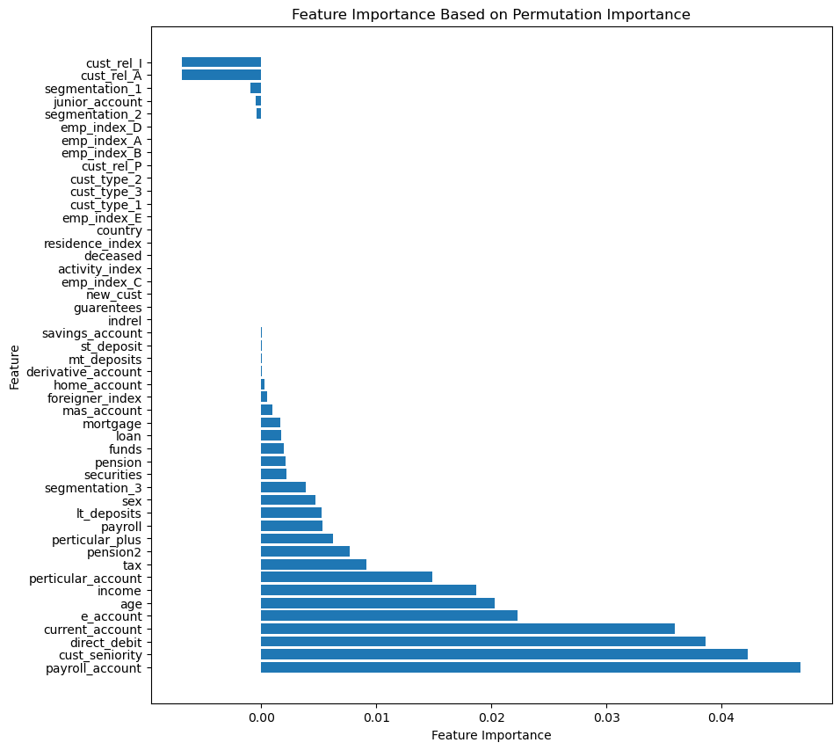
Πειραματικά αποτελέσματα
Feature importance
Notes:
Μια ακόμα σημαντική γραφική παράσταση, είναι αυτή που αναδεικνύει τη σημασία των χαρακτηριστικών που χρησιμοποιήθηκαν για την εκπαίδευση του μοντέλου που παράγει ο Random Forest.
Το feature importance βασισμένο στο permutation importance είναι μια τεχνική που χρησιμοποιείται για να αξιολογήσει τη σημαντικότητα των χαρακτηριστικών σε ένα μοντέλο ταξινόμησης με τον αλγόριθμο Random Forest, και η βασική ιδέα πίσω από το permutation importance είναι ότι αν ανακατέψουμε τις τιμές ενός συγκεκριμένου χαρακτηριστικού στο σύνολο δεδομένων μας, οποιαδήποτε σημασία είχε αυτό το χαρακτηριστικό για το μοντέλο, θα χαθεί.
Συνεπώς, μπορούμε να υπολογίσουμε πόσο σημαντικό είναι το χαρακτηριστικό μετρώντας την απόκλιση της απόδοσης του μοντέλου μετά το ανακάτεμα των τιμών του χαρακτηριστικού.
Από τη δική μας μέτρηση για την καθολική πρόβλεψη του πρώτου σεναρίου με τα 4 transitions (0→0, 0→1, 1→0, 1→1) για το προϊόν «credit_card», βλέπουμε ότι τα σημαντικότερα χαρακτηριστικά είναι ορισμένα άλλα προϊόντα που χρησιμοποιήθηκαν στη διαδικασία εκπαίδευσης και παραγωγής προβλέψεων από το μοντέλο, και συγκεκριμένα, προϊόντα όπως ο λογαριασμός μισθοδοσίας, η άμεση χρέωση και ο τρεχούμενος λογαριασμός, αποτελούν χαρακτηριστικά που η κατοχή τους αυξάνει την πιθανότητα απόκτησης του προϊόντος της πιστωτικής κάρτας ενώ παράλληλα φαίνεται ορισμένες κατηγορικές μεταβλητές όπως το εισόδημα, η ηλικία και το φύλο ενός πελάτη να επηρέαζουν και αυτά την εξέλιξη της πρόβλεψης όπως ήταν αναμενόμενο.

Slide 12
Συμπεράσματα & προεκτάσεις
Συμπεράσματα:
Η μελέτη της συγκεκριμένης πειραματικής μεθοδολογίας παρέχει μια καλή εικόνα για την συμπεριφορά των καταναλωτών-πελατών μιας επιχείρησης.
Οι ταξινομητές βασισμένοι σε δέντρα αποφάσεων κρίνονται κατάλληλοι για τη συγκεκριμένη εργασία.
Τα χαρακτηριστικά που σχετίζονται άμεσα με τη συμπεριφορά των καταναλωτών σε σχέση με την αγορά νέων προϊόντων και υπηρεσιών αφορούν κυρίως τη χρήσης άλλων υπηρεσιών και επιπλέον ορισμένα δημογραφικά δεδομένα.
Προεκτάσεις:
Εξέταση μεγαλύτερου εύρους επιλογών τεχνικών και μοντέλων κατά την πειραματική διαδικασία.
Εξέταση περισσότερων συνόλων δεδομένων με διαφορετικά χαρακτηριστικά.
Εκτενέστερη αναζήτηση των τιμών των υπερπαραμέτρων που χρησιμοποιούνται από τα μοντέλα.
Notes:
Συμπερασματικά γίνεται εύκολα αντιληπτό ότι οι τεχνικές αυτές μπορούν να αποτελέσουν ιδιαίτερα αποδοτικό μέσο παραγωγής προβλέψεων για τον καθορισμό της αγοράς προϊόντων και υπηρεσιών από πελάτες μιας επιχείρησης, με τα αποτελέσματα της παρούσας διπλωματικής εργασίας να επιβεβαιώνουν αυτή τη θέση και να παρουσιάζουν ενδιαφέρον ως προς την πρόβλεψη της αγοράς προϊόντων μιας τράπεζας.
Εγινε σαφής η ανωτερότητα των μοντέλων που βασίζονται στα δέντρα αποφάσεων στα προβλήματα ταξινόμησης, με τους ταξινομητές Decision Tree, Random Forest, και LightGBM να έχουν καλύτερη επίδοση σε όλες τις μετρικές που εξετάστηκαν σε σχέση με τον ταξινομητή Logistic Regression και τις υπόλοιπες απλόυστερες τεχνικές συνεργατικού φιλτραρίσματος.
Επιπλέον Αναδείχθηκε ο τύπος δεδομένων του πελάτη που σχετίζεται πιο άμεσα με την αγορά νέων προϊόντων. Παρατηρήθηκε ότι ορισμένα δημογραφικά δεδομένα και τα δεδομένα χρήσης άλλων προϊόντων και υπηρεσιών ήταν σημαντικά για την εκπαίδευση των μοντέλων πρόβλεψης ΕΝΏ άλλα κατηγορικά features όπως η «χώρα» και το αν ένας πελάτης είναι νέος ή όχι δεν επηρεάζουν καθόλου τις προβλέψεις.
Κλέινοντας, αναφορικά με τις πιθανές προεκτάσεις της παρούσας διπλωματικής εργασίας, θα προβαίναμε ίσως σε εξέταση μεγαλύτερου εύρους επιλογών τεχνικών και μοντέλων κατα την πειραματική διαδικασία, ενδεχομένως και με χρήση τεχνικών πέραν της μηχανικής μάθησης. Θα εξετάζαμε ένα ευρύτερο σύνολο δεδομένων και από άλλους τομείς πέραν του τραπεζικού, θα πραγματοποιούσαμε μια αναζήτηση σε ένα ακόμα μεγαλύτερο έυρος τιμών για τις υπερπαραμέτρους των μοντέλων μας που πιθανώς να οδηγούσαν σε ακόμα καλύτερα συμπεράσματα, και τέλος θα εξετάζαμε ένα μεγαλύτερο χρονικό διάστημα της χρονοσειράς και όχι απλώς δύο διαδοχικούς μήνες, ούτως ώστε να μελετήσουμε σε βάθος χρόνου τη συπεριφορά των καταναλωτών μειώνοντας ενδχομένως και όποια πιθανότητα παραγωγής αναξιόπιστων προβλέψεων.

Slide 13
Βιβλιογραφία
(J. Ross Quinlan. Induction of decision trees. Machine learning, 1(1):81–106, 1986.)
(Leo Breiman, Jerome Friedman, Charles J Stone, and Richard A Olshen. Classification and regression trees. CRC press, 1984.)
[Thomas M Cover and Joy A Thomas. Elements of information theory. John Wiley & Sons, 2012.]
[Salvatore Ruggieri. Efficient c4. 5 [classification algorithm]. IEEE transactions on knowledge and data engineering, 14(2):438–444, 2002.]
[P Bickel, P Diggle, S Fienberg, U Gather, I Olkin, and S Zeger. springer series in statistics, 2009.]
Notes:
Σας ευχαριστώ πολύ για την προσοχή σας, είμαι στη διάθεση σας για οποιεσδήποτε ερωτήσεις.

Slide 14
Ευχαριστώ για την προσοχή σας Ερωτήσεις;
E-mail επικοινωνίας: andreasrf1305@gmail.com
Ανδρέας-Αλέξανδρος Δελής, Διπλωματική εργασία, Αθήνα 2023

